Slide 1


Reporte diario de Audiencia
FRANJA ELECTORAL PARA CONVENCIÓN CONSTITUCIONAL martes 16 de marzo
Departamento de Estudios
Marzo de 2021

Slide 2
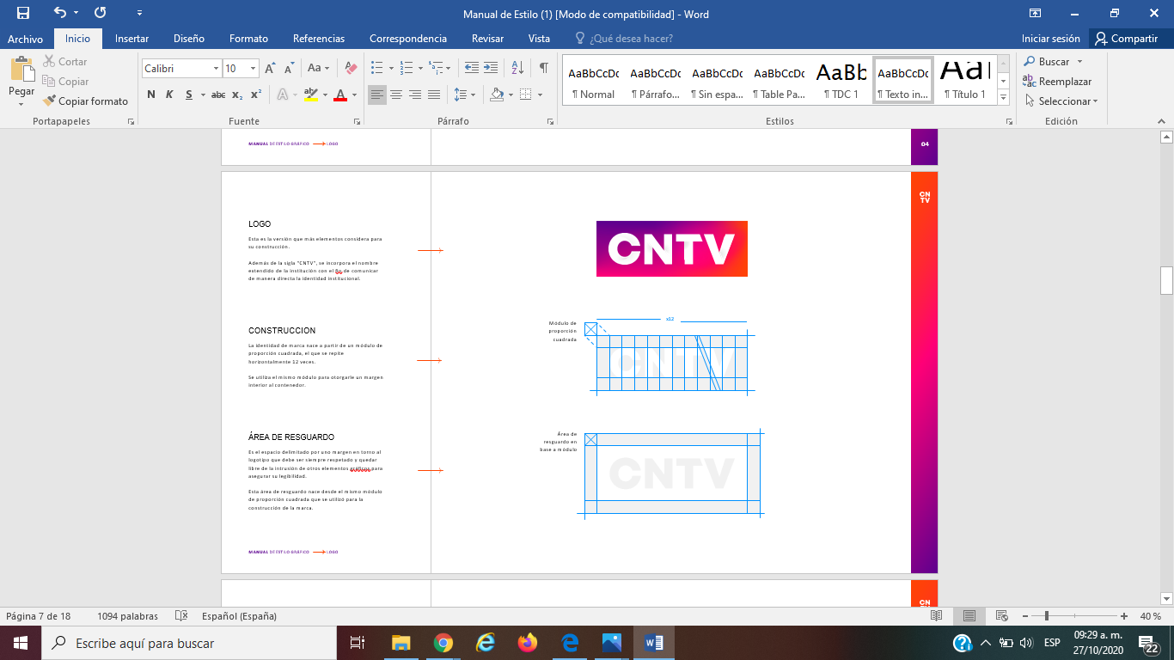
PRINCIPALES RESULTADOS
La sintonía de la Franja, este día martes, se mantiene estable en relación al día anterior (lunes 15 de marzo), pero además se mantiene en un nivel de audiencia más alto que los días de estreno.
La fidelidad en horario diurno aumenta, siendo el martes 16 de marzo el día de mayor fidelidad en ese horario –a la fecha-. La fidelidad en horario prime es menor que el día anterior, pero se mantiene sobre el 73% de permanencia.

Slide 3
RATING HOGARES POR DIA (%)
La sintonía en hogares baja en relación al peak del día lunes 15 de marzo, pero se mantiene sobre los 30 puntos de rating - que sigue siendo mayor que los días de estreno-.

Slide 4
RATING PERSONA POR DIA (%)
La sintonía de la franja a nivel personas se muestra estable en relación al día anterior, manteniendo relativamente su sintonía con la emisión completa.

Slide 5
FIDELIDAD PERSONAS POR DIA (%)
En relación a la permanencia en pantalla mientras es emitida la franja electoral, se observa que la franja del día martes 16 de marzo se vio en un 82,8%, casi tres puntos mas que el día anterior. En cambio, en horario de alta audiencia, baja la permanencia en relación al día anterior, pero se mantiene sobre el 73% de fidelidad. Hay que recordar que esta variable mide la cantidad de tiempo de visionado de las personas que al meneos vieron un minuto de TV, vale decir, mide el consumo efectivo del programa.

Slide 6
RATING PERSONAS (%)
Minuto a minuto, según horario. Martes 16 de marzo.
Franja diurno
Franja prime
La sintonía de la franja diurna se mantiene estable durante toda su emisión. Mientras que la franja de horario prime presenta un caída importante en los primeros minutos sin recuperación.

Slide 7
METODOLOGÍA
Fuente de información:
Estudio de medición de audiencia People Meter, de Kantar Ibope Media
Target general de cálculo:
Individuos, por sexo, edad y GSE
Hogares
Variables de audiencia:
Rating (rat%): porcentaje de individuos (general o por target) que han sido expuestos a un canal o programa, ponderado por tiempo promedio de exposición. Un punto de rating representa un 1% del universo.
Reach (rch#) o Alcance Bruto (en miles): número de televidentes que ha invertido por lo menos un minuto en el canal o programa. Es siempre más grande que el rating.
Fidelidad (fid%): este indicador muestra, en porcentaje, la permanencia de una determinada audiencia en un evento, programa o canal particular.
Average Time Spent (ATS): promedio de minutos invertidos en un canal o programa, basado solamente en los televidentes que asistieron al evento (que vieron al menos 1 minuto).
Programas analizados:
Franja electoral, emisión diurna
Franja electoral, emisión prime

Slide 8
METODOLOGÍA
Universo y muestra
 | MUESTRA | UNIVERSO *
HOGARES | 621 | 2.535.669
INDIVIDUOS | 2.012 | 7.812.158
MUJERES | 1.060 | 3.975.677
HOMBRES | 952 | 3.836.481
El universo incluya las comunas de Antofagasta, Viña del Mar, Valparaíso, Concepción, Talcahuano, Chiguayante, San Pedro de La Paz, Temuco, Padre Las Casas y Santiago (32 comunas de la provincia de Santiago, más San Bernardo y Puente Alto).

